Slide 1









Trong bài thơ Lượm của tác giả Tố Hữu, có câu thơ sử dụng hình ảnh hoán dụ. Hãy tìm thật nhanh câu thơ đó.
Tại sao tác giả sử dụng hình ảnh hoán dụ trong trường hợp này?

Slide 2





BÀI 7: THƠ
THỰC HÀNH TIẾNG VIỆT

Slide 3


Xem video về Tri thức Tiếng Việt
(trên youtube - Cửa sổ Văn học)
và trả lời các câu hỏi
theo phiếu khai thác bài học (PHT số 1)
https://www.youtube.com/watch?v=hbdJEj5cgJc&t=110s
Notes:
+ Ẩn dụ: https://www.youtube.com/watch?v=pFwtovfN0M0
+ Hoán dụ https://www.youtube.com/watch?v=hbdJEj5cgJc&t=1s
3

Slide 4



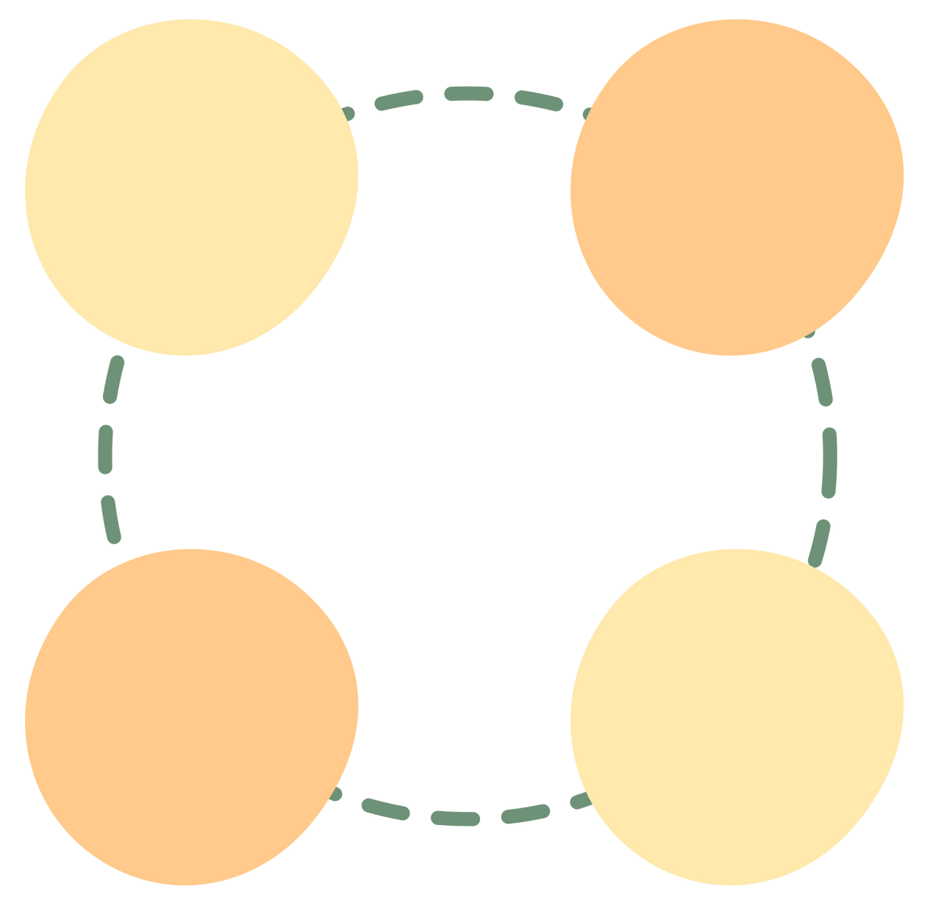

I. HOÁN DỤ
Khái niệm,
cơ chế
hoạt động
Hoán
dụ
Tác dụng
của hoán dụ
So sánh
hoán dụ
và
ẩn dụ
Notes:
4

Slide 5
1. Biện pháp hoán dụ
Ví dụ: Bàn tay ta làm nên tất cả
Có sức người sỏi đá cũng thành cơm
Bàn tay
Con người
Bộ phận
Toàn thể, chỉnh thể
Gần gũi
Bàn tay thay thế tên gọi cho con người
Bàn tay là HOÁN DỤ cho con người
Notes:
5

Slide 6
Ví dụ
Bàn tay ta làm nên tất cả
Có sức người sỏi đá cũng thành cơm.
Bàn tay là HOÁN DỤ cho con người
Khái niệm Hoán dụ
Hoán dụ là gọi tên sự vật, hiện tượng này bằng tên sự vật, hiện tượng khác
có nét gần gũi vơi nó
SỰ VẬT B
SỰ VẬT A
B thay thế tên gọi cho A
(B có nét gần gũi với A)
Notes:
6

Slide 7





Bộ phận – Toàn thể
Bàn tay ta làm nên tất cả/
Có sức người sỏi đá cũng thành cơm
“Bàn tay” hoán dụ cho con người
Vật chứa đựng – vật bị chứa đựng
Cả nhà ăn cơm
trong hương lúa đầu mùa.
“Cả nhà” hoán dụ cho các thành viên trong nhà
CƠ SỞ THỰC HIỆN CỦA BIỆN PHÁP HOÁN DỤ
Cụ thể - trừu tượng
Một cây làm chẳng nên non/
Ba cây chụm lại nên hòn núi cao
“một” hoán dụ cho số ít,
“ba” hoán dụ cho số nhiều
Dấu hiệu – sự vật, hiện tượng
Ngày Huế đổ máu
“đổ máu” hoán dụ cho đấu tranh

Slide 8
Tăng sức gợi hình, gợi cảm cho diễn đạt
TÁC DỤNG CỦA HOÁN DỤ
Hoán dụ gợi nhiều liên tưởng, hình ảnh bởi thế đem đến sự hàm súc cho diễn đạt; giúp lời thơ, lời văn trở nên giàu hình tượng
Gợi hình
Hoán dụ hàm chứa cảm xúc, tình cảm của người viết/ người nói đối với sự vật, hiện tượng được đề cập
Gợi cảm

Slide 9



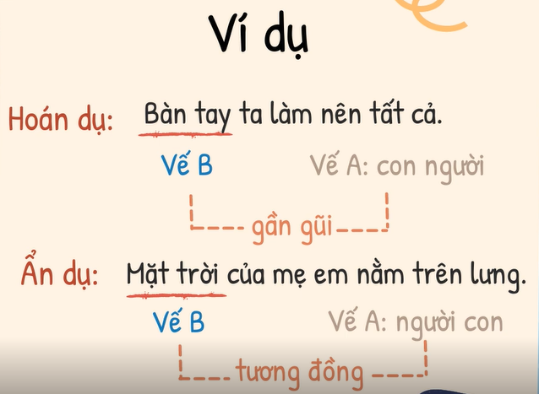
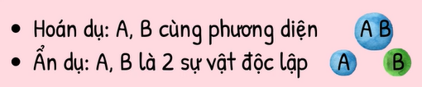

So sánh: Hoán dụ và ẩn dụ
Giống nhau
Biện pháp tu từ tráo tên gọi
Giúp tăng hiệu quả cho diễn đạt
Khác nhau
Hoán dụ được thực hiện trên mối quan hệ gần gũi, đi đôi với nhau ở một phương dện nào đó giữa các sự vật (A, B) trên cơ sở hiện thực
Ẩn dụ được thực hiện dựa trên mối quan hệ tương đồng giữa các sự vật (A, B) trong liên tưởng trí óc

Slide 10
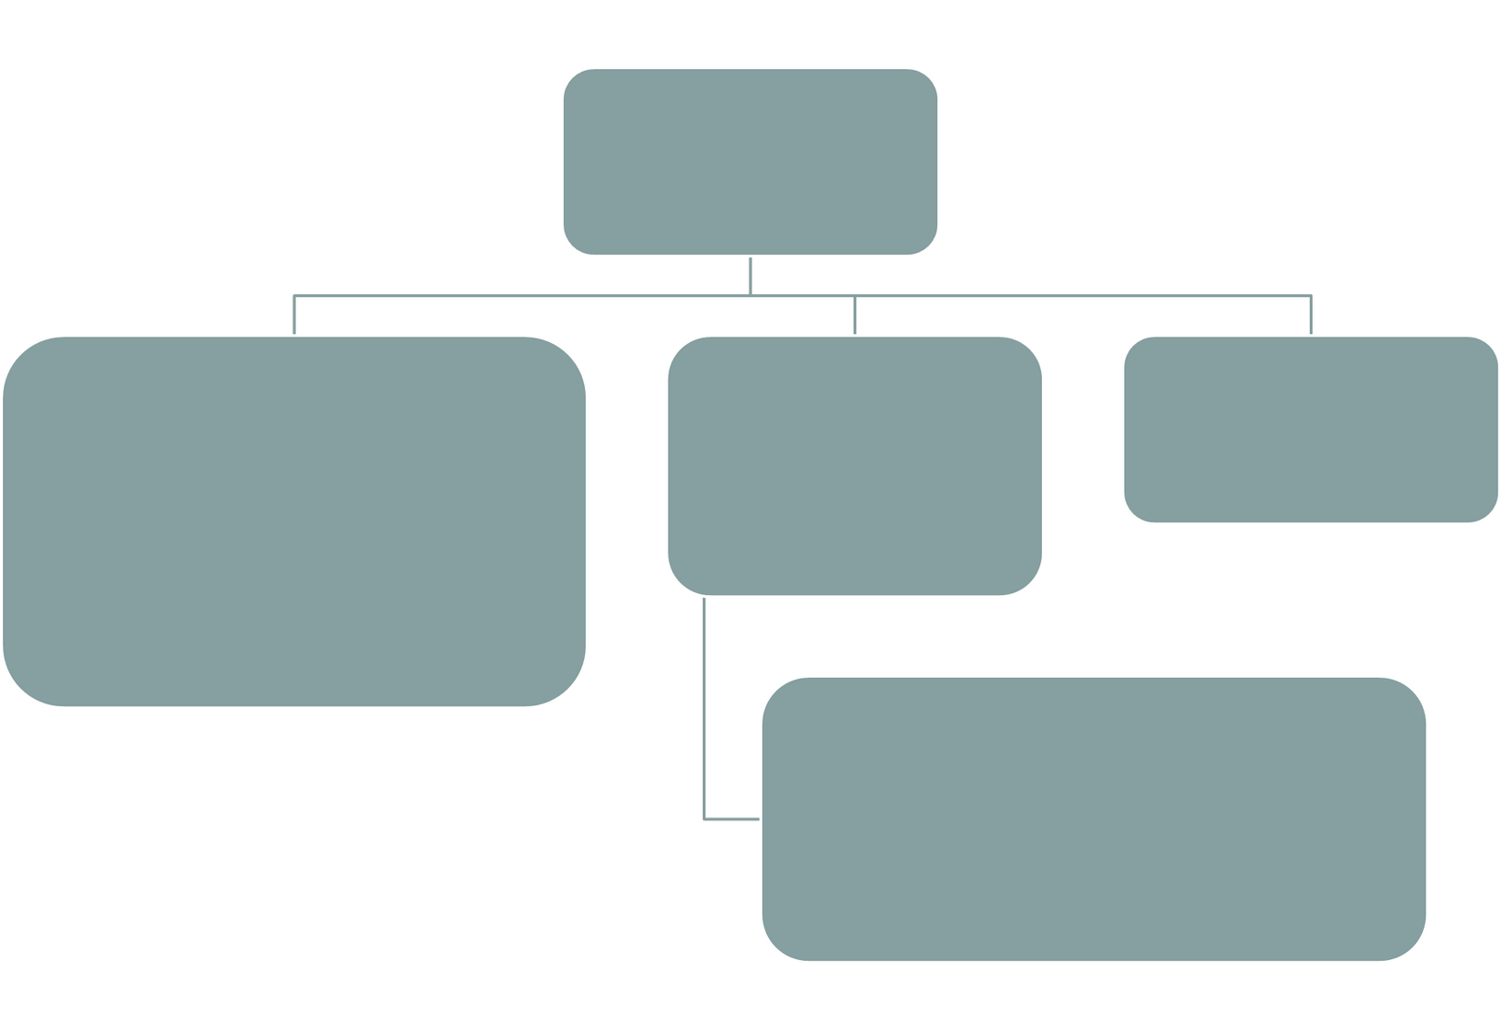

SƠ ĐỒ TỔNG KẾT
Hoán dụ
Cơ sở
Dựa trên mối quan hệ gần gũi giữa các sự vật, hiện tượng
Tác dụng
Làm tăng sức gợi hình, gợi cảm
Định nghĩa
(Gọi tên sự vật, hiện tượng này bằng tên sự vật, hiện tượng khác có quan hệ gần gũi với nó)
Bộ phận – toàn thể
Vật chứa – vật bị chứa
Dấu hiệu – Sự vật, hiện tượng
Cụ thể - trừu tượng

Slide 11
2. Thực hành sử dụng hoán dụ
Bài 4. (SGK T36) Trong những câu thơ dưới đây, các từ ngữ in đậm chỉ ai, chỉ cái gì, việc gì? Giữa sự vật, sự việc mà các từ ngữ ấy biểu thị với sự vật, sự việc mà các từ ngữ ấy hàm ý có mỗi liên hệ như thế nào? Cách diễn đạt này có tác dụng gì?
a) Bàn tay mẹ chắn mưa sa
Bàn tay mẹ chặn bão qua mùa màng. […]
Bàn tay mẹ thức một đời
À ơi này cái Mặt Trời bé con
(Bình Nguyên)
b) Ngày Huế đổ máu
Chú Hà Nội về
Tình cờ chú, cháu
Gặp nhau Hàng Bè
(Tố Hữu)
c. Vì lợi ích mười năm phải trồng cây
Vì lợi ích trăm năm phải trồng người
(Hồ Chí Minh)

Slide 12

Gợi ý
B1: Gọi tên, chỉ rõ chi tiết có phép hoán dụ | Gợi ý | Tác giả sử dụng phép hoán dụ qua chi tiết nào?
B2: Nêu tác dụng về nghệ thuật | Gợi hình ảnh, gợi cảm xúc cho dòng thơ. | Gợi hình ảnh, gợi cảm xúc cho dòng thơ.
B3: Nêu tác dụng về nội dung | HS tìm tác dụng trong việc thể hiện nội dung bằng cách trả lời các câu hỏi. | Biện pháp hoán dụ ấy diễn tả sự vật/ hiện tượng nào?
B3: Nêu tác dụng về nội dung | HS tìm tác dụng trong việc thể hiện nội dung bằng cách trả lời các câu hỏi. | Sự vật/ hiện tượng ấy hiện lên ra sao, có điểm gì đặc biệt?
B3: Nêu tác dụng về nội dung | HS tìm tác dụng trong việc thể hiện nội dung bằng cách trả lời các câu hỏi. | Qua chi tiết hoán dụ đó, ta hiểu thêm điều gì về nội dung của dòng thơ cũng như tình cảm của tác giả?

Slide 13
a)
B1: Gọi tên, chỉ rõ chi tiết có phép hoán dụ | Gợi ý | Tác giả sử dụng phép hoán dụ qua chi tiết “bàn tay mẹ” chỉ người mẹ (lấy một bộ phận để chỉ toàn thể)
B2: Nêu tác dụng về nghệ thuật | Gợi hình ảnh, gợi cảm xúc cho dòng thơ. | Gợi hình ảnh, gợi cảm xúc cho dòng thơ.
B3: Nêu tác dụng về nội dung | HS tìm tác dụng trong việc thể hiện nội dung bằng cách trả lời các câu hỏi. | Phép hoán dụ nhấn mạnh hình ảnh người mẹ lam lũ, vất vả, cả cuộc đời hi sinh vì con. Qua đó, thể hiện tình yêu thương bao la của mẹ dành cho con.

Slide 14
a)
B1: Gọi tên, chỉ rõ chi tiết có phép hoán dụ | Gợi ý | Tác giả sử dụng phép hoán dụ qua chi tiết “đổ máu” chỉ chiến tranh (lấy dấu hiệu của sự vật để chỉ sự vật)
B2: Nêu tác dụng về nghệ thuật | Gợi hình ảnh, gợi cảm xúc cho dòng thơ. | Gợi hình ảnh, gợi cảm xúc cho dòng thơ.
B3: Nêu tác dụng về nội dung | HS tìm tác dụng trong việc thể hiện nội dung bằng cách trả lời các câu hỏi. | Phép hoán dụ “đổ máu” ý chỉ chiến tranh ác liệt đang xảy ra ở Huế. Qua đó, tác giả muốn làm giảm bớt đi sự đau thương, mất mát do chiến tranh gây ra.

Slide 15
a)
B1: Gọi tên, chỉ rõ chi tiết có phép hoán dụ | Gợi ý | Tác giả sử dụng phép hoán dụ qua chi tiết “mười năm”(chỉ thời gian ngắn) – trăm năm” (chỉ thời gian dài) (lấy cái cụ thể để chỉ cái trừu tượng)
B2: Nêu tác dụng về nghệ thuật | Gợi hình ảnh, gợi cảm xúc cho dòng thơ. | Gợi hình ảnh, gợi cảm xúc cho dòng thơ.
B3: Nêu tác dụng về nội dung | HS tìm tác dụng trong việc thể hiện nội dung bằng cách trả lời các câu hỏi. | Phép hoán dụ muốn nhấn mạnh vấn đề giáo dục là vấn đề lâu dài và quan trọng. Qua đó, tác giả muốn khẳng định tầm quan trọng của giáo dục.

Slide 16
II. TỪ LÁY, THÀNH NGỮ
Notes:
+ Ẩn dụ: https://www.youtube.com/watch?v=pFwtovfN0M0
+ Hoán dụ https://www.youtube.com/watch?v=hbdJEj5cgJc&t=1s
3

Slide 17
Bài 1 (SGKT36) Tìm các từ được viết hoa trong hai bài thơ Đêm nay Bác không ngủ của Minh Huệ và Lượm của Tố Hữu. Xếp các từ được viết hoa vào hai nhóm:
a) Viết hoa tên riêng.
b) Viết hoa tu từ (viết hoa để thể hiện sự kính trọng).

Slide 18
Bài 1
a) Viết hoa tên riêng:
Đêm nay Bác không ngủ của Minh Huệ: Hồ Chí Minh
Lượm của Tố Hữu: Lượm, Huế, Hà Nội, Hàng Bè, Mang Cá
b) Viết hoa tu từ (viết hoa để thể hiện sự kính trọng).
Đêm nay Bác không ngủ của Minh Huệ: Bác, Cha

Slide 19
Bài 2 (SGKT36) Tìm các từ láy trong bài thơ Đêm nay Bác không ngủ. Phân tích tác dụng miêu tả hoặc biểu cảm của một từ láy trong số đó.

Slide 20
Bài 2.
Các từ láy trong bài thơ Đêm nay Bác không ngủ: trầm ngâm, lâm thâm, xơ xác, nhẹ nhàng, mơ màng, lồng lộng, bồn chồn, bề bộn, đinh ninh, phăng phắc, nằng nặng, vội vàng, mau mau, mênh mông.
VD từ láy “bồn chồn” nhằm diễn tả tâm trạng không yên lòng, thấp thỏm, lo lắng của anh đội viên về sức khỏe của Bác. Tâm trạng đó cho thấy tình yêu sâu sắc của anh đội viên dành cho vị lãnh tụ kính yêu.

Slide 21
Bài 3 (SGKT36) Các từ láy trong khổ thơ sau giúp em hình dung chú bé Lượm như thế nào?
Chú bé loắt choắt
Cái xắc xinh xinh
Cái chân thoăn thoắt
Cái đầu nghênh nghênh
(Tố Hữu)

Slide 22

Bài 3.
Các từ láy: loắt choắt, xinh xinh, thoăn thoắt, nghênh nghênh.
Gợi ra dáng vẻ tinh nghịch, nhanh nhẹn, đáng yêu của chú bé Lượm.

Slide 23
Bài 5 (SGKT.37)Ghép thành ngữ ở cột bên trái với nghĩa tương ứng ở cột bên phải. Nêu tác dụng của biện pháp tu từ hoán dụ ở các thành ngữ này.

Slide 24
Thành ngữ |  | Nghĩa
1) Buôn thúng bán mẹt |  | a) giúp nhau lúc khó khăn, thiếu thốn
2) Châm lấm tay bùn |  | b) làm lụng vất vả, dãi dầu sương nắng
3) Gạo chợ nước sông |  | c) buôn bán vặt ở đầu đường, góc chợ
4) Một nắng hai sương |  | d) cuộc sống bấp bênh, phụ thuộc
5) Nhường cơm sẻ áo |  | e) sự lam lũ, cực nhọc của việc đồng áng

Slide 25
1) – c) → Gợi ra sự buôn bán vặt ở đầu đường với vốn liếng không đáng kể.
2) – e) → Gợi ra dáng vẻ lao động của người nông dân trên ruộng đồng.
3) – d) → Gợi ra cảnh sống nghèo túng, bữa ăn đong đếm từng bữa.
4) – b) → Gợi ra thời tiết khắc nghiệt.
5) – a) → Gợi ra sự chia sẻ những vật dụng cần thiết – tình cảm nhân ái, thương người của người dân.

Slide 26
III. VIẾT NGẮN

Slide 27
Viết đoạn văn (khoảng 5-7 dòng), trong đó sử dụng ít nhất một thành ngữ trong bài tập 5
- Tại lớp: Lập dàn ý cho đoạn văn theo mẫu

Slide 28
MĐ | Giới thiệu về đối tượng/sự việc con định viết đảm bảo phù hợp với ý nghĩa của 1 thành ngữ chọn ở bài 5.
TĐ | Đối tượng/sự việc ấy có gì đặc biệt Vận dụng ý nghĩa của câu thành ngữ vào đối tượng/sự việc đó
KĐ | Tình cảm, cảm xúc của em về đối tượng/sự việc đó.

Slide 29
IV. VẬN DỤNG
Chuẩn bị trước bài: Viết đoạn văn ghi lại cảm xúc về một bài thơ có yêu tố tự sự và miêu tả

Slide 30



Hẹn gặp lại!
THỰC HÀNH TV

